Slide 1
JOIN

Slide 2
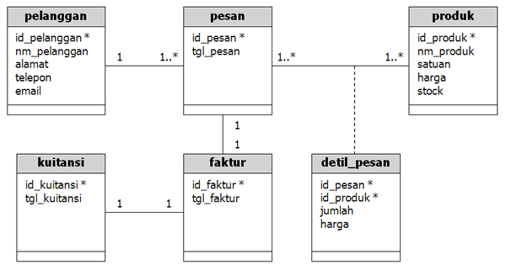
Pada pembuatan suatu aplikasi, terkadang kita juga memerlukan tampilan data yang tidak hanya berasal dari 1 (satu) tabel, namun bisa dari beberapa tabel sekaligus. Contohnya, kita ingin menampilkan nama pelanggan berikut transaksi yang pernah dilakukannya. Dari contoh tersebut, kita harus bisa menggabungkan minimal dua tabel, yaitu pelanggan dan pesan.

Slide 3
Untuk menggabungkan 2 (dua) atau lebih tabel, kita dapat menggunakan bentuk perintah JOIN.

Slide 4
Inner Join
Dengan inner join, tabel akan digabungkan dua arah, sehingga tidak ada data yang NULL di satu sisi.
Sebagai contoh, kita akan menggabungkan tabel pelanggan dan pesan dimana kita akan menampilkan daftar pelanggan yang pernah melakukan pemesanan (transaksi)

Slide 5
Tabel pelanggan
Tabel pesan.

Slide 6
Cara #1. Inner Join dengan WHERE.
SELECT tabel1.*, tabel2.*
FROM tabel1, tabel2
WHERE tabel1.PK=tabel2.FK;
Berikut ini perintah SQL untuk menggabungkan tabel pelanggan dan pesan:
SELECT pelanggan.id_pelanggan, pelanggan.nm_pelanggan, pesan.id_pesan, pesan.tgl_pesan
FROM pelanggan, pesan WHERE pelanggan.id_pelanggan=pesan.id_pelanggan;
Pada hasil perintah query di atas terlihat bahwa terdapat 5 (lima) transaksi yang dilakukan oleh 3 (tiga) orang pelanggan. Jika kita lihat kembali isi tabel pelanggan di atas, maka terdapat satu pelanggan yang tidak ditampilkan yaitu yang memiliki id pelanggan P0003. Pelanggan tersebut tidak ditampilkan karena belum pernah melakukan transaksi.

Slide 7
Cara #2. Inner Join dengan klausa INNER JOIN.
SELECT tabel1.*, tabel2.*
FROM tabel1 INNER JOIN tabel2
ON tabel1.PK=tabel2.FK;
Dan berikut ini perintah SQL penggabungan tabel pelanggan dan pesan.
SELECT pelanggan.id_pelanggan, pelanggan.nm_pelanggan, pesan.id_pesan, pesan.tgl_pesan
FROM pelanggan INNER JOIN pesan
ON pelanggan.id_pelanggan=pesan.id_pelanggan;
Hasilnya akan sama dengan gambar di atas (cara #1).

Slide 8
Outer Join
Dengan outer join, tabel akan digabungkan satu arah, sehingga memungkinkan ada data yang NULL (kosong) di satu sisi.
Sebagai contoh, kita akan menggabungkan tabel pelanggan dan pesan dimana kita akan menampilkan daftar pelanggan yang pernah melakukan pemesanan (transaksi).
Outer Join terbagi menjadi 2 (dua) yaitu LEFT JOIN dan RIGHT JOIN.

Slide 9
LEFT JOIN
Bentuk umum:
SELECT tabel1.*, tabel2.*
FROM tabel1 LEFT JOIN tabel2
ON tabel1.PK=tabel2.FK;
Contoh perintah SQL:
SELECT pelanggan.id_pelanggan, pelanggan.nm_pelanggan, pesan.id_pesan, pesan.tgl_pesan
FROM pelanggan LEFT JOIN pesan
ON pelanggan.id_pelanggan=pesan.id_pelanggan;

Slide 10
Berbeda dengan hasil sebelumnya (inner join), penggunaan left join akan menampilkan juga data pelanggan dengan id P0003, walaupun pelanggan tersebut belum pernah bertransaksi. Dan pada kolom id_pesan dan tgl_pesan untuk pelanggan P0003 isinya NULL, artinya di tabel kanan (pesan) pelanggan tersebut tidak ada.

Slide 11
RIGHT JOIN
Bentuk umum:
SELECT tabel1.*, tabel2.*
FROM tabel1 RIGHT JOIN tabel2
ON tabel1.PK=tabel2.FK;
Contoh perintah SQL:
SELECT pelanggan.id_pelanggan, pelanggan.nm_pelanggan, pesan.id_pesan, pesan.tgl_pesan
FROM pelanggan RIGHT JOIN pesan
ON pelanggan.id_pelanggan=pesan.id_pelanggan;

Slide 12
Dengan right join, tabel yang menjadi acuan adalah tabel sebelah kanan (tabel pesan), jadi semua isi tabel pesan akan ditampilkan. Jika data pelanggan tidak ada di tabel pelanggan, maka isi tabel pesan tetap ditampilkan.

